Slide 1
CHACUN PREND
SA PLACE

Slide 2
Dans le dernier atelier…
Qu’est-ce que l’intimidation?;
La différence entre l’intimidation et la maltraitance;
Les formes d’intimidation : physique, verbale ou écrite, sexuelle, sociale, raciale, en raison d’un handicap, cyberintimidation et religieuse.
Capsules vidéo;
Les conséquences sur les victimes et les témoins.

Slide 3
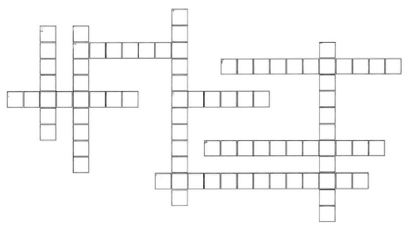
TRISTESSE
CONFLIT
1
COMMUNICATION
ISOLER
I
N
T
I
M
I
D
A
T
I
O
N
RESPECT
SOLUTION
2
3
HUMILIATION
CONSÉQUENCE
C
O
N
F
L
I
T
T
R
I
S
T
E
S
S
E
5
IMPUISSANCE
INTIMIDATION
4
H
U
M
I
L
I
A
T
I
O
N
VERTICAL
1- Action d’intimider quelqu’un par la force, la violence, la ruse.
2- Opposition de sentiments, d’opinions, d’intérêts.
3- État de quelqu’un qui éprouve du chagrin, de la mélancolie.
5- Sentiment de quelqu’un qui est humilié, atteint dans sa fierté, sa dignité.
6
7
8
9
10

Slide 4
TRISTESSE CONFLIT
COMMUNICATION ISOLER
RESPECT SOLUTION
HUMILIATION CONSÉQUENCE
IMPUISSANCE INTIMIDATION
1
I
N
T
I
M
I
D
A
T
I
O
N
2
3
C
O
N
F
L
I
T
T
R
I
S
T
E
S
S
E
4
E S P E C
5
H
U
M
I
L
I
A
T
I
O
N
HORIZONTAL
4- Se soucier de l’impact de nos actes sur autrui, d’être inclusif et d’accepter les autres pour ce qu’ils sont, même lorsqu’ils sont différents.
6- Résultat, effet ou séquelle d’un fait, d’un acte.
7- Ensemble de décisions et d’actes qui peuvent résoudre une difficulté.
8- Mettre quelqu’un à l’écart des autres.
9- Manque de force physique ou morale pour agir.
10- Fait de transmettre quelque chose, transmettre une information.
6
C O N S E Q E N C E
7
8
S O L E R
S O U I O N
9
I M P U I S S N C E
10
C M M U N I C A T O N

Slide 5
Aujourd’hui…
Qu’est-ce qui nous définit en tant que personne?;
La perception;
Qu’est-ce qu’un conflit?;
Les types de conflits;
Les 10 conditions pour une bonne communication;
La résolution de conflit en 4 étapes;
Les pistes de solutions pour les victimes, les témoins et les agresseurs.
Bottin des ressources.

Slide 6
ATTENTION
L’INTIMIDATION N’A PAS SA PLACE DANS NOS ATELIERS!
Lors des ateliers de sensibilisation à l’intimidation, nous vous demandons de faire attention à votre non-verbal. Les commentaires inappropriés ou les mimiques ne sont pas les bienvenus dans les ateliers de Chacun prend sa place.

Slide 7
Qu'est-ce qui nous définit en tant que personne ?
Nos valeurs
Guident notre jugement moral.
C’est une règle qu'on se donne; ce à quoi on attribue de l'importance.
Nos croyances
Attribuer une valeur de vérité à une proposition ou à un énoncé, indépendamment de la réalité. Croyances religieuses, médicales, scientifiques, spirituelles, superstitieuses, etc.
Notre vécu
Pivot autour duquel nous faisons tourner notre propre monde, sur la base de nos experiences.
Nos émotions passées, qu’elles soient positives ou negatives.
L’éducation reçue.
Notre personnalité
Ensemble des traits physiques et moraux par lesquels une personne est différente des autres.
Notre caractère.

Slide 8
ACTIVITÉ SUR LA PERCEPTION

Slide 15
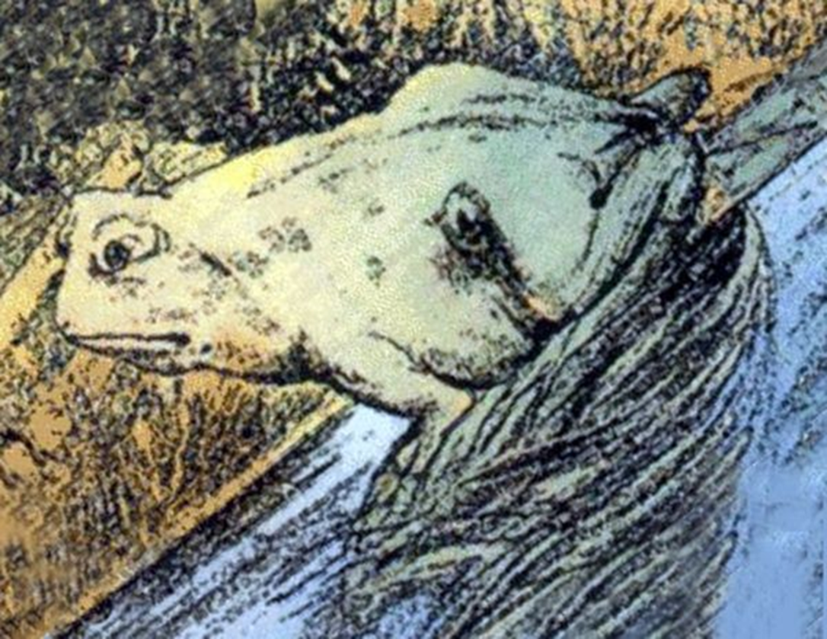

Slide 20
Qu'est-ce qu'un conflit ?
Types de conflits
Un conflit est causé par un désaccord entre des personnes. Il est souvent issu d’un affrontement d’opinions, d’intérêts ou de valeurs. Il se développe à la suite d’un comportement ou d’une parole de l’autre perçus négativement, ou en réaction à une attitude inappropriée.
Conflit d'intérêt;
Conflit de pouvoir;
Conflit identitaire;
Conflit de valeur;
Conflit affectif;
Conflit interculturel.
https://www.aide.ulaval.ca/apprentissage-et-reussite/textes-et-outils/difficultes-frequentes-en-cours-d-apprentissage/prevenir-et-gerer-les-conflits-dans-les-travaux-en-equipe/
https://walter-learning.com/blog/soft-skills/conflit/differents-types-de-conflit

Slide 21
1
Choisir le bon moment;
2
Choisir le bon endroit;
3
Parler au “Je”;
4
Parler calmement;
Les 10 conditions
pour une bonne communication
5
Parler une personne à la fois;
6
Avoir un langage respecteux;
7
Être à l’écoute ;
8
Faire preuve d’empathie;
Avoir de l’humilité et accepter les silences;
9
10
Vérifier ses sources.

Slide 22
La résolution de conflits
En 4 étapes
Se calmer
Échanger
Chercher
Trouver

Slide 23
PISTES DE SOLUTIONS
VOUS ÊTES VICTIME D'INTIMIDATION ?
Votre réaction peut aider à faire cesser les gestes d’intimidation. Restez calme et contrôlez votre réaction physique et émotionnelle.
Parlez directement avec l’auteur des gestes inappropriés. Ne cédez jamais au chantage;
Ignorez les comportements inappropriés;
Évitez d’être seul(e) avec l’agresseur(e);
Allez chercher du soutien: personne de confiance, famille, ami(e), ressource;
Dénoncez. Sans devenir à votre tour l’intimidateur. Demandez à une personne de confiance de vous accompagner dans le processus;
Rappelez-vous que vous n’avez rien à vous reprocher. Pratiquez des activités et des sports pour lesquels vous avez un intérêt afin de développer votre confiance. Entourez-vous de gens qui vous sont chers.

Slide 24
PISTES DE SOLUTIONS
VOUS ÊTES TÉMOIN D'INTIMIDATION ?
Les témoins ont plus de pouvoir que l’on pense dans une situation d’intimidation.
*Selon les statistiques du Gouvernement du Québec, 88% des scènes de violence ou d’intimidation se déroulent en présence de témoins et les gestes cessent à l’intérieur de 10 secondes dans les 2/3 des situations lorsqu’un témoin intervient directement.
Évitez de rire des gestes d’intimidation;
Rapprochez-vous de la personne ciblée pour que l’agresseur(e) comprenne que vous appuyez la victime;
Exprimez verbalement votre désaccord;
Demandez aux autres témoins d’agir avec vous;
Offrez votre aide à la victime après l’évènement;
Avisez un responsable de la résidence;
Avec l’aide du responsable des loisirs, créer un comité responsable d’une campagne de sensibilisation à l’intimidation (affiche, causerie bi-annuelle, etc).

Slide 25
PISTES DE SOLUTIONS
VOUS AVEZ INTIMIDÉ QUELQU‘UN?
Il peut être difficile de reconnaître que l’on pose des gestes d’intimidation. Voici quelques conseils afin d’améliorer vos relations avec les autres :
Réfléchissez à vos mots avant de les exprimer;
Soyez conscients que vos gestes seront inévitablement connus et reconnus par vos pairs;
Réfléchissez à l’impact et aux conséquences que peuvent avoir vos gestes sur les autres;
Allez chercher du soutien professionnel. Cela pourrait vous aider à mieux gérer vos émotions.
Quelles que soient vos motivations, vous êtes responsables de vos comportements.

Slide 26
Bottin téléphonique
RESSOURCES
Centre d’action bénévole Solange-Beauchamp (ITMAV)
Ligne Aide Maltraitance Adultes Aînés
Partout au Québec
Centre de prévention suicide
Le Faubourg
Mesures Alternatives des Basses-Laurentides
CLSC Thérèse-De Blainville
Police de Blainville
Régie intermunicipale
Thérèse-De Blainville
Police de Ste-Anne-des-Plaines
et Bois-des-Filion
C.A.V.A.C.
Info-Santé pour Info-Social
450-430-5056
poste 225
514-489-2287
1-888-489-2287
1-866-277-3553
450-437-9903
450-433-2777
450-434-5300
450-435-2421
450-471-4121
1-800-492-2822
811 - option 2

Slide 27
Quiz
Qu’est-ce qui définit l’intimidation?
A) Gestes généralement délibérés et répétitifs
B) Gestes qui ont pour but de nuire
C) Se produit toujours dans un rapport de pouvoir
D) Toutes ces réponses

Slide 28
VRAI OU FAUX
Trop de taquineries peuvent blesser et devenir de l’intimidation.
VRAI
FAUX

Slide 29
VRAI OU FAUX
L’intimidation se produit généralement dans une relation de confiance.
VRAI
FAUX

Slide 30
Quiz
On retrouve plusieurs formes d’intimidation. Parmi
celles-ci, laquelle n’en n’est pas une?
A) Cyberintimidation
B) Religieuse
C) Physique
D) Financière

Slide 31
VRAI OU FAUX
L’intimidation sur un individu peut avoir de grandes conséquences telles que l’isolement et des idéations suicidaires.
VRAI
FAUX

Slide 32
VRAI OU FAUX
L’intimidation peut avoir comme conséquence de diminuer le taux de participation sociale aux activités.
VRAI
FAUX

Slide 33
Quiz
Combien y a-t-il de conditions pour une bonne communication?
A) 5
B) 7
C) 10
D) 11

Slide 34
Quiz
Lequel de ces énoncés n’est pas un élément qui nous définit en tant que personne?
A) Nos valeurs
B) Notre vécu
C) Notre personnalité
D) Notre repas préféré

Slide 35
Quiz
Quel est le bon ordre des 4 étapes d’une résolution de conflit?
A) Se calmer, chercher, ne rien trouver, quitter
B) Échanger, chercher, trouver, se calmer
C) Se calmer, échanger, chercher, trouver
D) Se fâcher, crier des bêtises, blâmer l’autre personne, s’excuser

Slide 36
Quiz
Lequel de ces énoncés décrit le mieux un conflit?
A) Une relation aimante, basée sur la confiance et l’honnêteté
B) Un affrontement d’intérêts, d’opinions
C) Faire une bataille d’oreillers
D) Faire un câlin à la personne que j’aime

Slide 37
VRAI OU FAUX
Lorsque je vis une situation d’intimidation, la meilleure solution est de m’isoler et de crier.
VRAI
FAUX

Slide 38
Quiz
J’ai intimidé un résident, qu’est-ce que je peux faire pour remédier à la situation?
A) Je peux lui écrire une lettre pour m’excuser
B) Je fais appel aux ressources m’entourant pour mettre fin au conflit
C) Je vais voir la personne concernée et je tente de m’expliquer avec elle
D) Toutes ces réponses

Slide 39
Pour terminer,
En espérant que les ateliers Chacun prend sa place vous aideront à cheminer dans votre quotidien. Ne craignez pas de dénoncer, faites-vous confiance. Il est important de s’entraider et de se soutenir pour vivre en harmonie les uns avec les autres puisque Chacun a sa place.
.

Slide 40
Merci

